Slide 1
Project Status (1st Week)
2/3 - 2/4 : Team – Building
2/5 - 2/7 : Idea Conference & Idea Select (Architecture Making)
2-8 - 2/10 : Web Crawling for collecting Data (Temporary Complete)
2/11 : Extracting Top 10 Frequently Words (Temporary Complete)

Slide 2
Project Status (2nd Week)
2/13 : Pass & Fail Model Conference, Research model
Web Crawling Edit (Cause of shape of model input data)
2/14 - 2/16 : Grammar Check Programming Proceeding,
Model Programming Proceeding (Clustering Model)

Slide 3
Project Status (3rd Week)
2/17 : Grammar Check, Plagiarism Check, Web Programming
2/18 : Data_Preprocess(Delete_0Byte, Rename_files),
Data_Categorize Proceeding , Web Programming
2/20 : Data_Categorize, Web Programming
2/21 – 2/22 : Model Conference, SIDB_Preprocess,
Web Programming

Slide 4
Project Status (4th Week), COVID-19 Occurs
2/23 : Temp_Model1_Basic Test,
Web Programming
2/24 : Temp_Model2_Embedding Test,
Web Programming
2/25 – 2/26 : Temp_Model3_K_Cross_Fold Test,
Web Programming
2/27 – 2/28 : Temp_Model4_L2_Regularizer_K_Cross_Fold Test,
Web Programming, Build Co-Development Environment

Slide 5
Project Status (5th Week) , COVID-19 Occurs
Co-Development Environment(Discord, Kakao-Talk)
2/29 – 3/1 : Word2Vec K-Mean-Clustering,
Word2Vec Preprocess Dataset Create,
Web Programming, Backend Study
3/2 – 3/4 : Temp_Model1_Basic Test,
Temp_Model2_Embedding Test,
Temp_Model3_K_Cross_Fold Test,
Temp_Model4_L2_Regularizer_K_Cross_Fold Test,
Web Programming, Backend Study
3/5 : Temp_Model5_Naver_IMDB Test, Succeed
Web Programming, Backend Study
3/6 : Combine Train & Test Data and Clustering Whole Data
Web Programming, Backend Study

Slide 6
Project Status (6th Week), COVID-19 Occurs
Co-Development Environment(Discord, Kakao-Talk)
3/7 : Web Programming, Backend Study,
Optimize Function Codes for Connecting Backend
3/8 : Web Programming, Backend Study,
Organize(Summary) Presentation

Slide 7
Idea Conference & Idea Select (Architecture Making)
Web
Search Engine
Machine Learning
Django
Bootstrap
Elasticsearch
1. 이진 분류
- 합격 / 불합격
- 표절 검사
2. 단일 레이블 다중 분류
- 빈도가 높은 10개 단어
- BOW(Bag of Word)
3. RNN
- 추천 답변 제시
Python Pandas
Hadoop
데이터 분석
데이터 수집 / 저장
Preprocessing

Slide 8
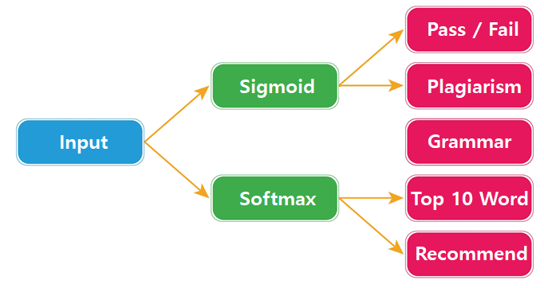
DeepLearning Model Concept
Model
Train-Input
Self-introduction
Text
Output
Correction
Test - Input
Self-introduction
Text

Slide 9
Web Service Architecture
메인 화면
신규회원
회원가입
기존회원
Login 화면
Login 완료
회원 정보
Community
자소서 분석
MBTI 검사
자기 소개서
작성 / 수정
자소서 문항
맞춤법 검사
성향 분석
결과 확인
합격 후기
표절 검사
상위 10개 단어
추천 답변
합격 예측

Slide 10
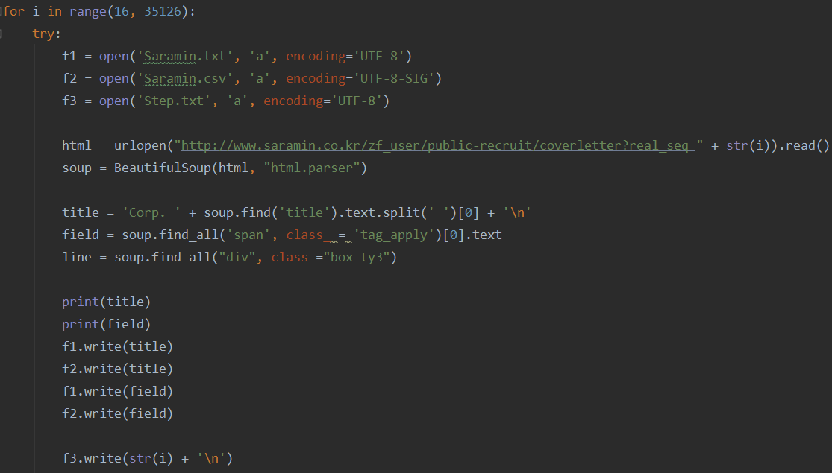
Web Crawling for collecting Data (Temporary Complete)

Slide 11
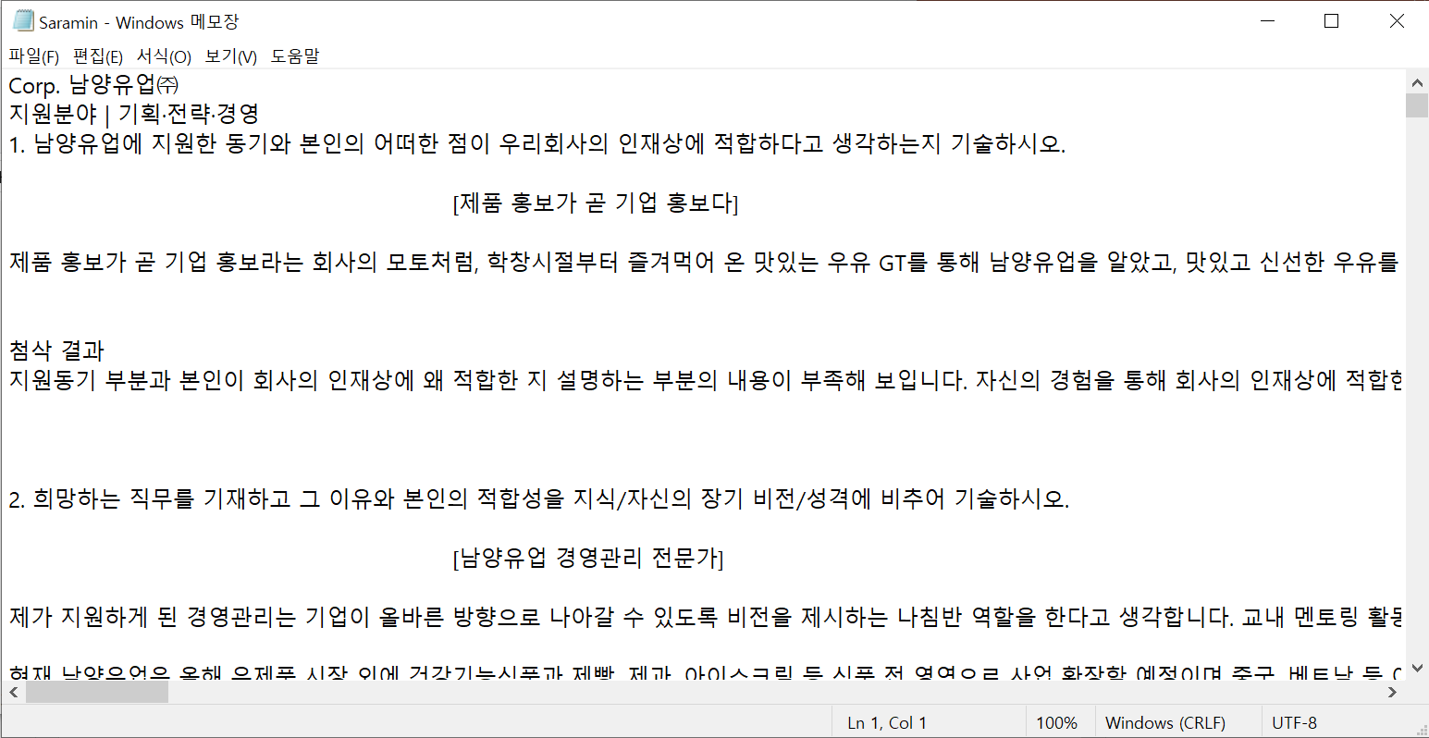
Web Crawling for collecting Data (Temporary Complete)

Slide 12
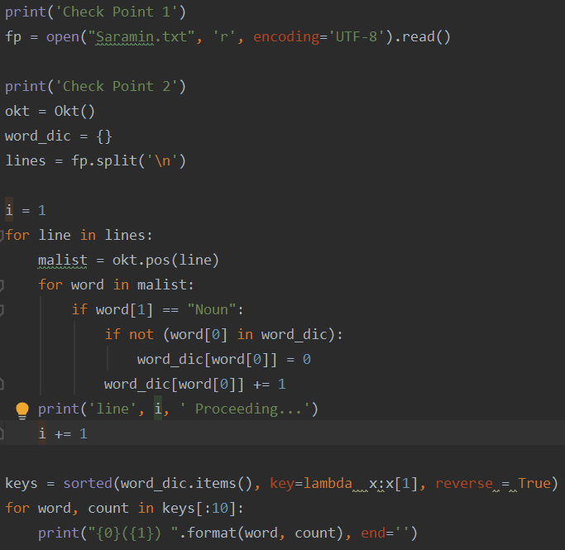
Extracting Top 10 Frequently Words (Temporary Complete)
Okt() : 한국어 형태소 분리

Slide 13
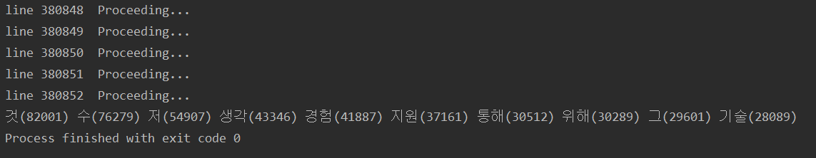
Extracting Top 10 Frequently Words (Temporary Complete)
Saramin.txt 파일로부터 추출
빈도수가 높은 상위 10개 단어 출력

Slide 14
Project Status (2nd Week)
2/13 : Pass & Fail Model Conference, Research model
Web Crawling Edit (Cause of shape of model input data)
2/14 - 2/16 : Grammar Check Programming Proceeding,
Model Programming Proceeding (Clustering Model)

Slide 15
Pass & Fail Model Conference, Research model
모델 회의 결과
이진분류 합격/불합격 판단 모델의 문제점
1. 불합격 데이터 없음 (이진분류 과대적합 문제발생)
2. 비지도 학습으로 방향 수정 (클러스터링을 통한 일치도 비교)

Slide 16
Pass & Fail Model Conference, Research model
수정된 모델 : 비지도
1. 질문을 학습하여 클러스터링
-> 비슷한 질문끼리 매칭
2. 군집화된 질문에 대한 답변을 학습하여 클러스터링
-> 각 질문에 대해 비슷한 답변끼리 매칭
3. 사용자의 질문과 답변을 입력
1) 질문이 어떤 질문 군집에 해당되는지 출력(ex. 지원동기, 포부 등)
2) 답변이 출력된 군집의 어떤 답변 군집에 해당되는지 출력
4. 출력된 질문유형과 그에 대한 답변에 대해 입력된 답변과 일치도 검사
1) 입력한 질문과 답변에 대해 합격자소서 중 가장 유사한 답변을 출력
2) 출력된 답변과 사용자의 답변을 비교
3) 일치도가 특정%이상이면 합격 출력

Slide 17
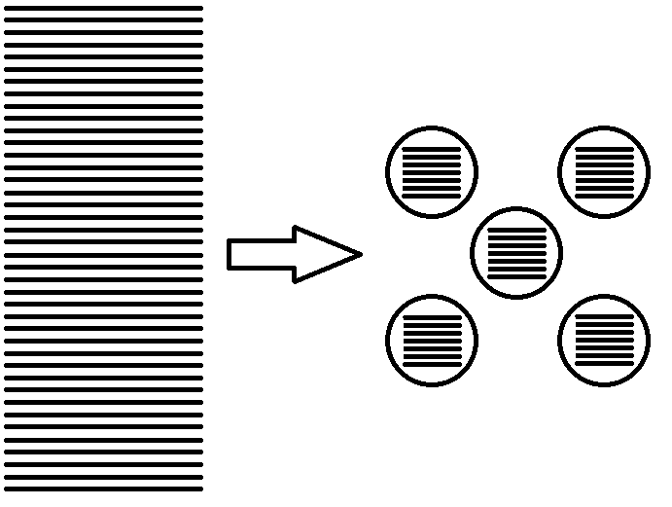
Pass & Fail Model Conference, Research model
Clustering

Slide 18

Pass & Fail Model Conference, Research model
Clustering

Slide 19
Web Crawling Edit (Cause of shape of model input data)
Web Crawling 코드 수정
수정된 모델에 따라 입력 데이터의 형태가 질문과 답변으로 나뉨
훈련 데이터와 테스트 데이터로 분리
각각의 데이터에 대해 질문과 답변을 분리

Slide 20
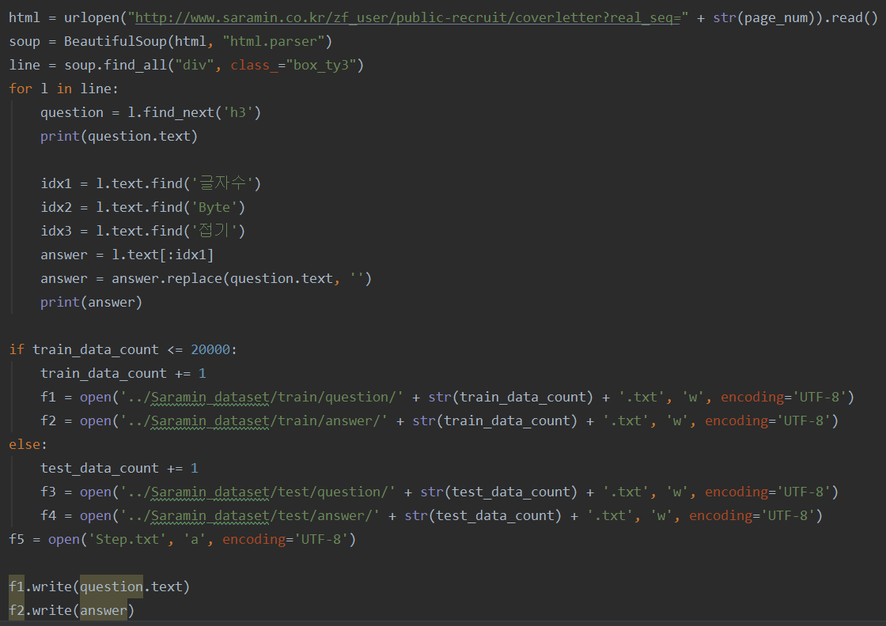
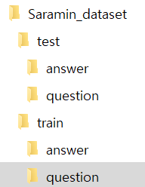
Web Crawling Edit (Cause of shape of model input data)

Slide 21
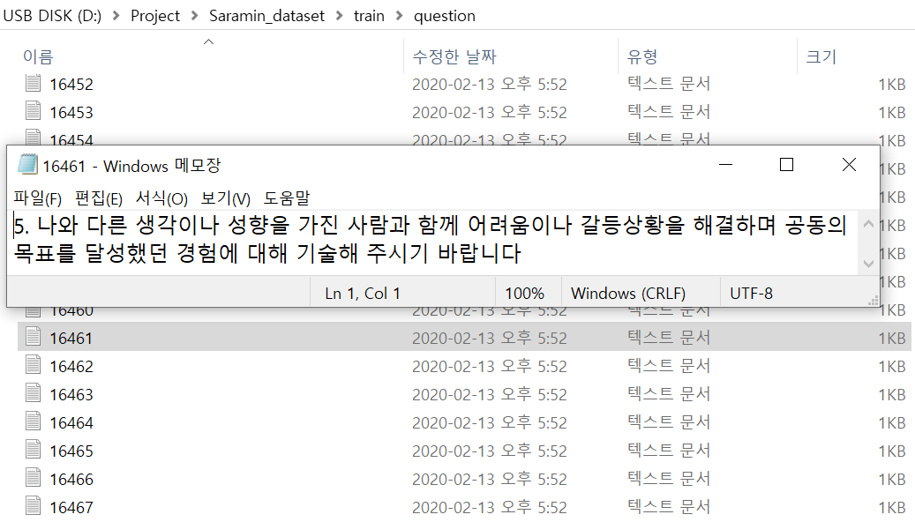
Web Crawling Edit (Cause of shape of model input data)

Slide 22
Project Status (3rd Week)
2/17 : Grammar Check, Plagiarism Check, Web Programming
2/18 : Data_Preprocess(Delete_0Byte, Rename_files),
Data_Categorize Proceeding , Web Programming
2/20 : Data_Categorize, Web Programming

Slide 23
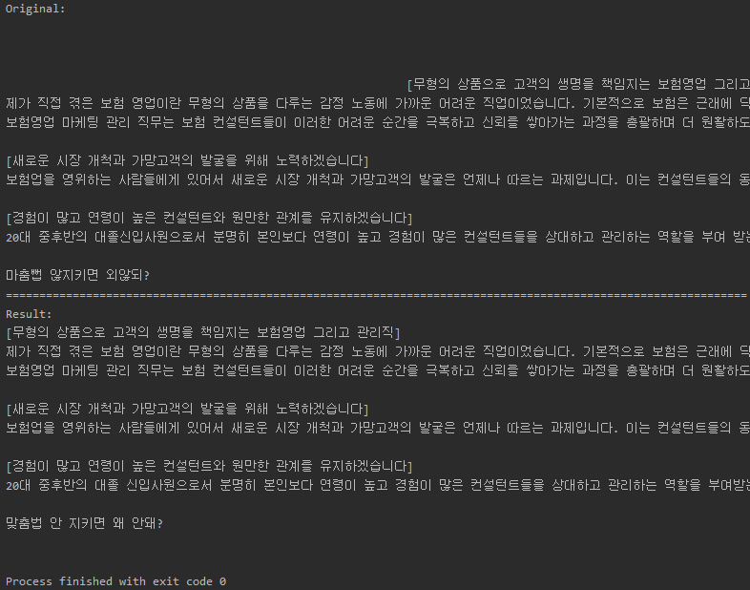
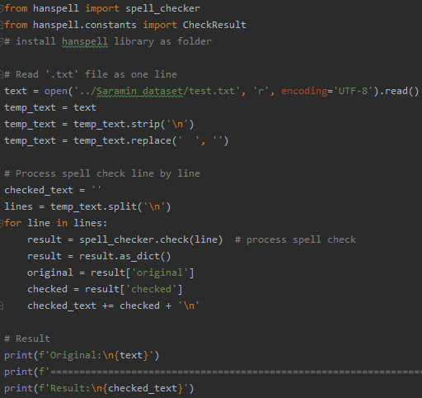
Grammar Check Programming

Slide 24
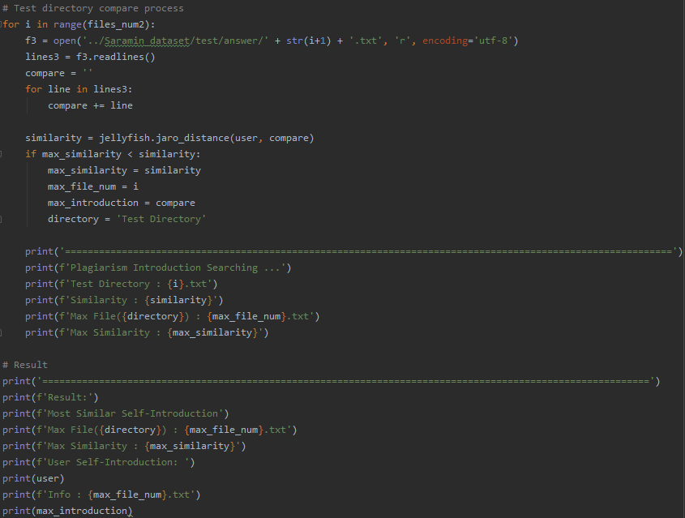
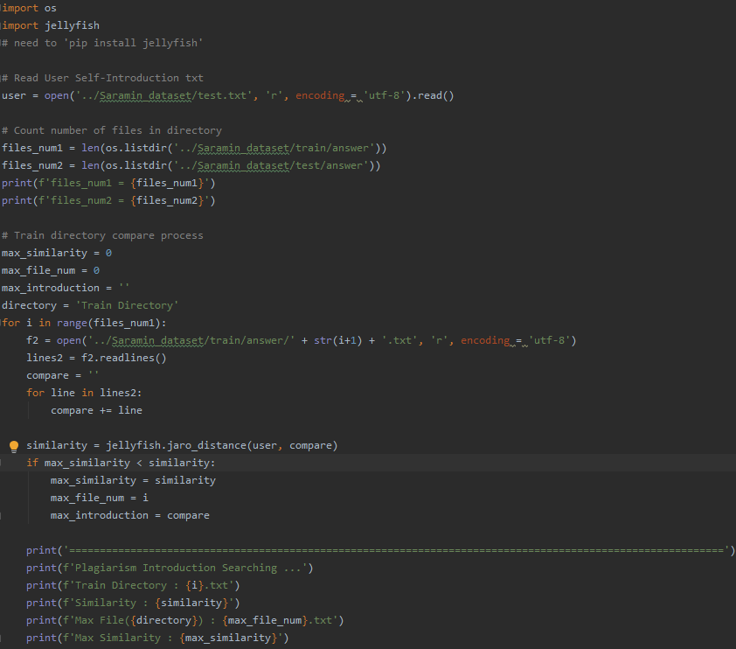
Plagiarism Check Programming

Slide 25
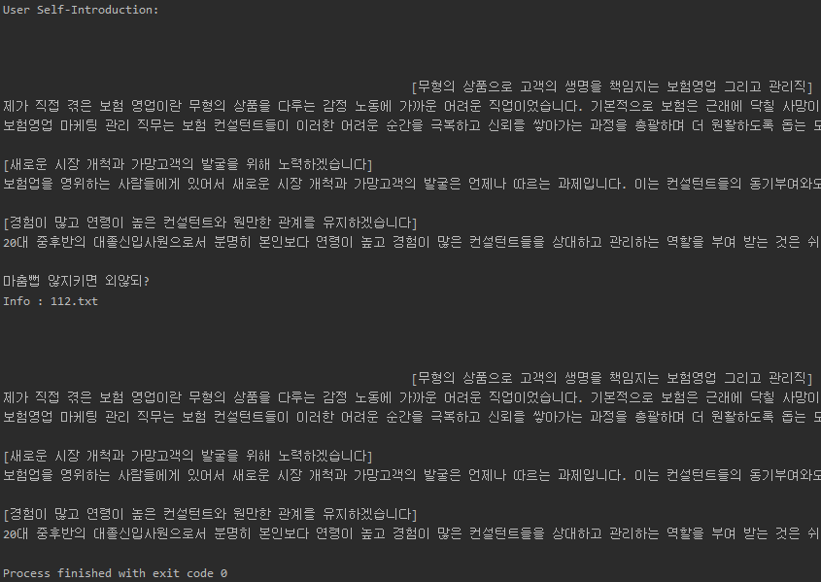
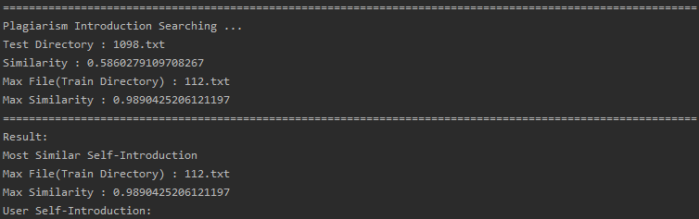
Plagiarism Check Programming

Slide 26
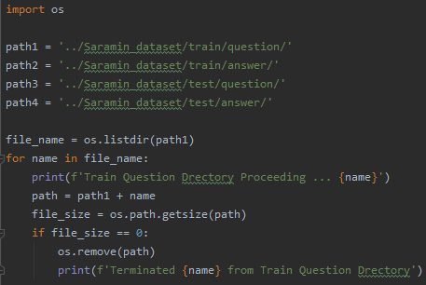
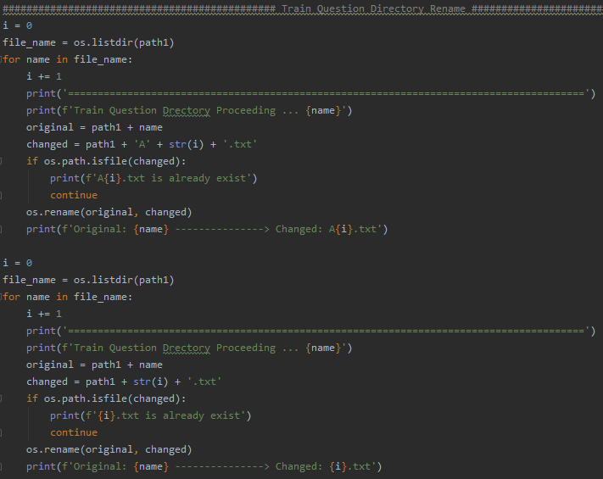
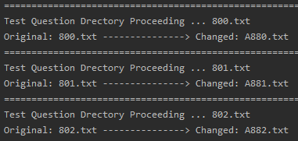
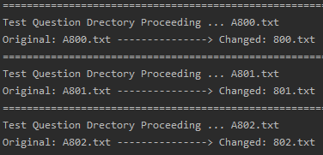
Data_Preprocess(Delete_0Byte, Rename_files)

Slide 27
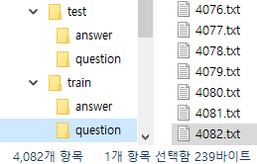
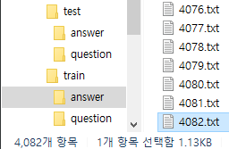
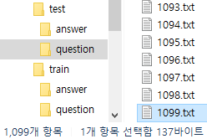
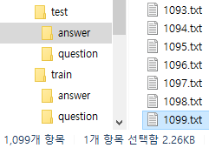
Data_Preprocess(Delete_0Byte, Rename_files)

Slide 28
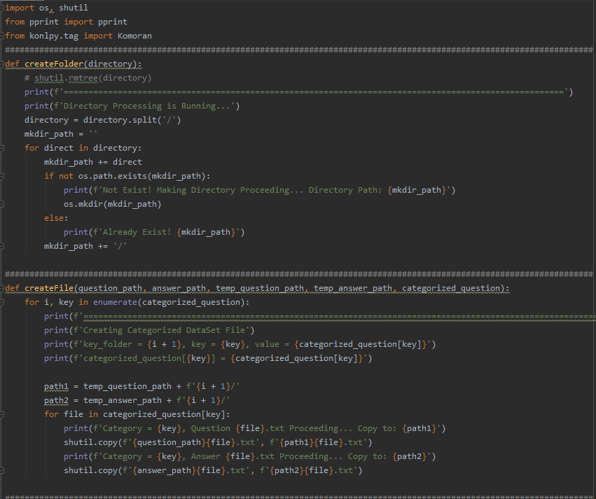
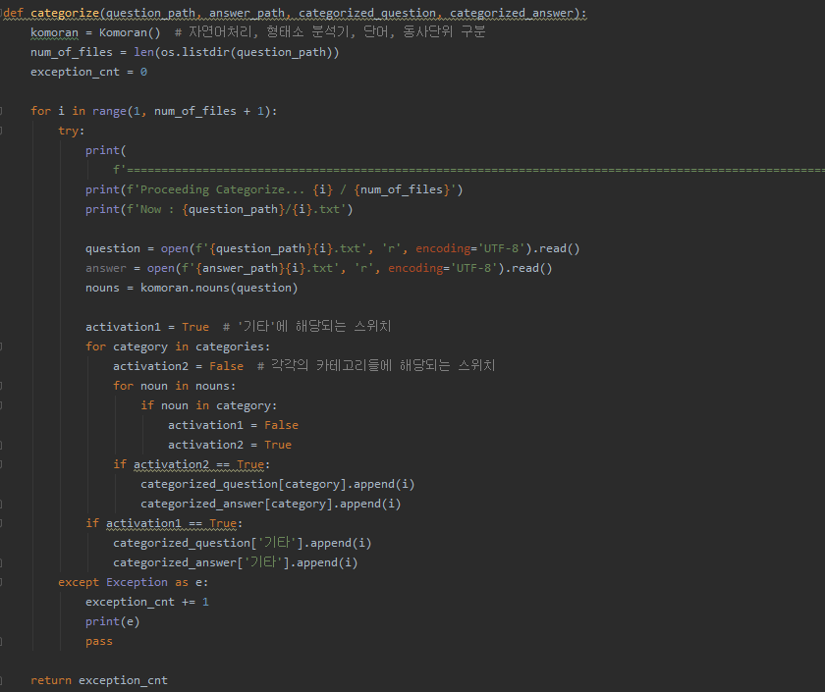
Data_Categorize

Slide 29
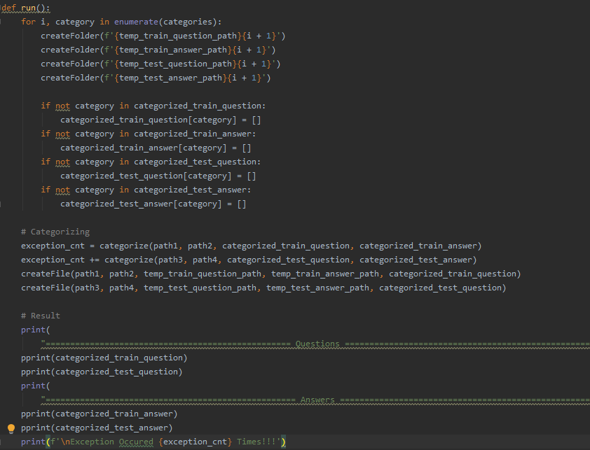
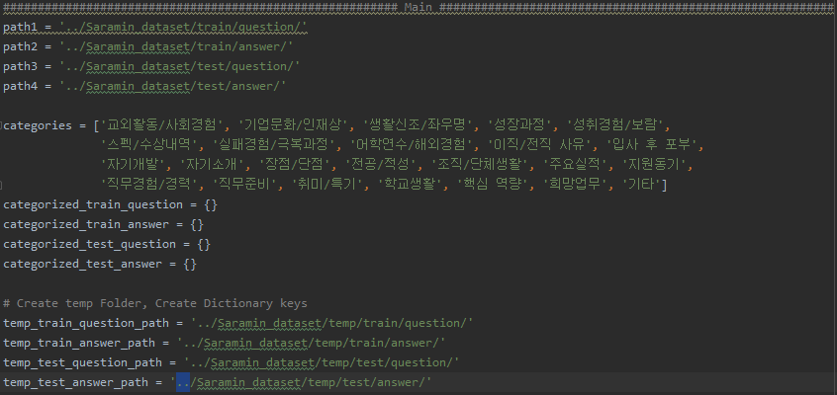
Data_Categorize

Slide 30
Data_Categorize

Slide 31
SIDB_Preprocess
데이터 전처리는 데이터가 가진 각각의 단어에 대해
고유 인덱스를 매핑하는 정수 인코딩 방식을 거쳤으며
모델 회의 결과 사용자의 질문과 답변이 들어오면, 먼저 질문이 어떤 카테고리에 분류되는지 파악하고, 해당 카테고리에 대해서 정답이라고 학습된 모델을 선택하여,
사용자의 답변이 선택된 학습된 모델과 일치할 확률을 구하는 원리이므로
수동 카테고리화를 통해 분류된 각각의 데이터들에 대하여
각각의 카테고리의 데이터들의 라벨이 1인, 24가지 경우에 대한 라벨링 처리
상기 데이터 전처리 과정을 거쳐 .bin 확장자 파일로 저장,
이후 각각의 모델에서 원-핫 인코딩을 통한 2차 전처리가 수행됩니다.

Slide 32
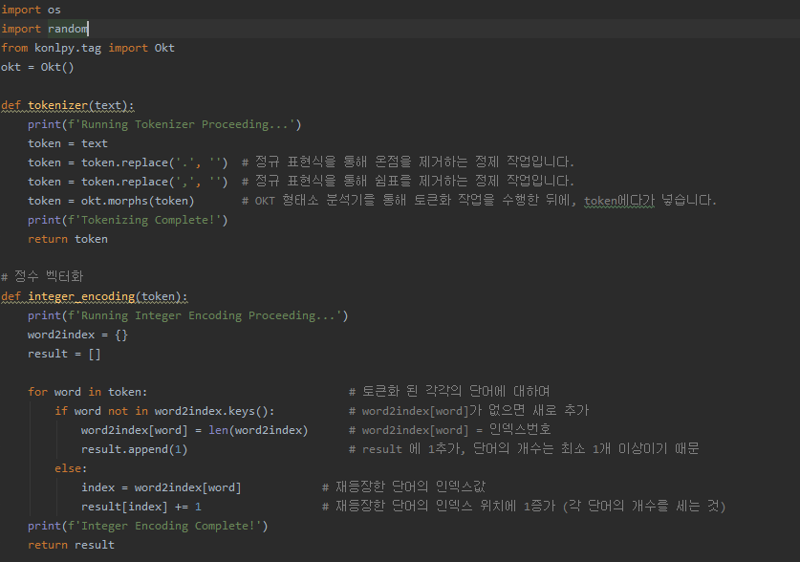
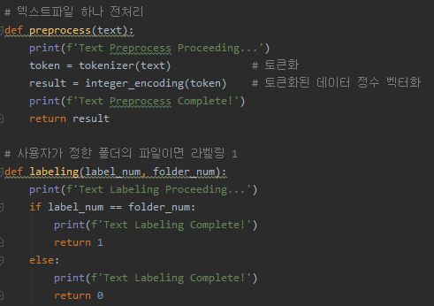
SIDB_Preprocess

Slide 33
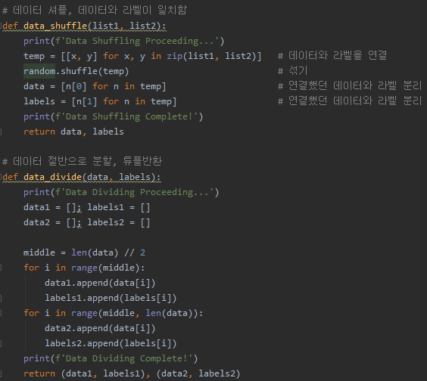
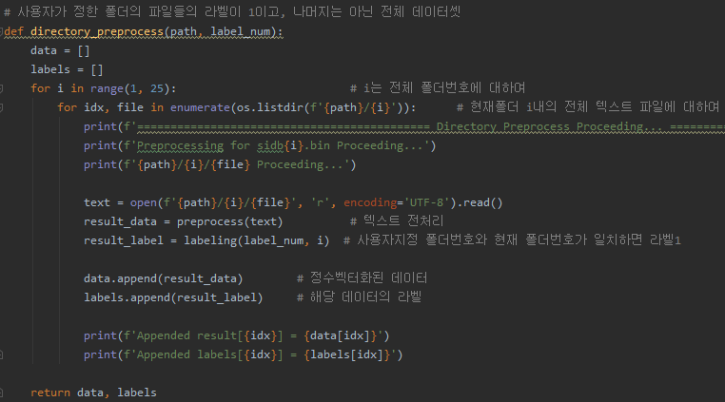
SIDB_Preprocess

Slide 34
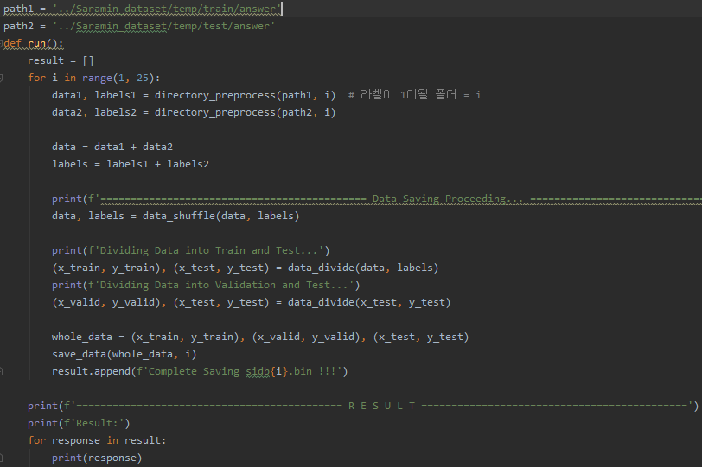
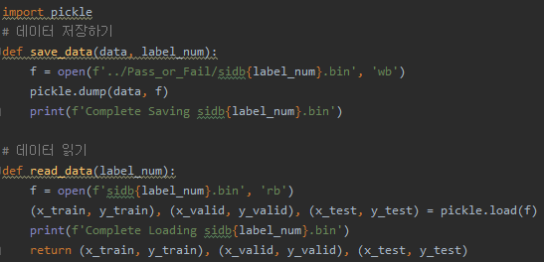
SIDB_Preprocess

Slide 35
COVID-19 Occurs
코로나19 바이러스 심각단계 격상으로
정부와 교육청에서 휴교와 외출자제를 권고하는 상황이 되어
스터디 모임이 Cancel되는 상황이 발생했습니다.
때문에 이후 프로젝트 진행사항은 부득이하게 팀원 간
각자 개인 자택에서 Kakao Talk Messenger로 연락을 하며
프로젝트를 진행하게 되었습니다.

Slide 36
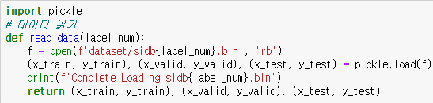
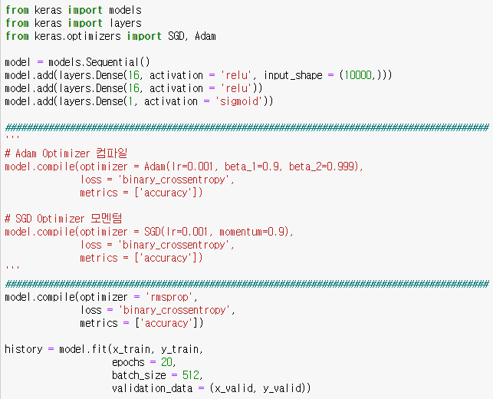
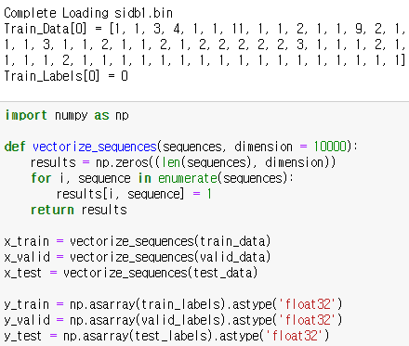
Temp_Model1_Basic Test

Slide 37
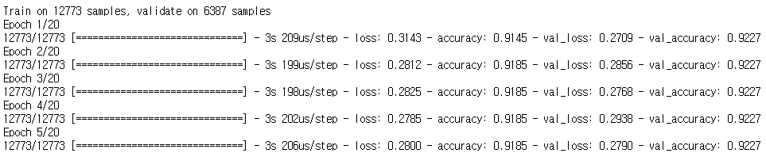
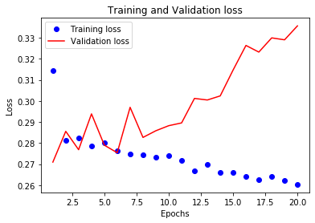
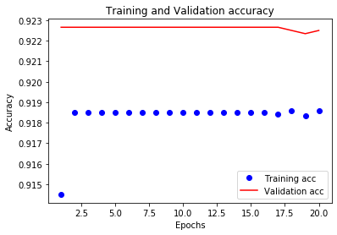
Temp_Model1_Basic Test
Index | Name |  | Model |  |  |  | Accuracy |  |  | Result
0 | 교외활동/사회경험 |  | Layer | Node | Epoch | Batch | Validation | Test | Category | Index | Name
1 | 기업문화/인재상 |  | 1 | 1 | 1 | 1 | 22.95 | 22.95 | 10.52 | 19 | 취미/특기
2 | 생활신조/좌우명 |  |  |  |  | 2 | 9.69 | 9.69 | 9.69 | - | -
3 | 성장과정 |  |  |  |  | 4 | 28.46 | 28.46 | 13.02 | 19 | 취미/특기
4 | 성취경험/보람 |  |  |  |  | 8 | 22.82 | 22.82 | 22.82 | - | -
5 | 스펙/수상내역 |  |  |  |  | 16 | 31.96 | 31.96 | 14.14 | 19 | 취미/특기
6 | 실패경험/극복과정 |  |  |  |  | 32 | 33.92 | 33.92 | 14.59 | 19 | 취미/특기
7 | 어학연수/해외경험 |  |  |  |  | 64 | 40.36 | 40.36 | 27.99 | 19 | 취미/특기
8 | 이직/전직 사유 |  |  |  |  | 128 | 43.16 | 43.16 | 33.29 | 19 | 취미/특기
9 | 입사 후 포부 |  |  |  |  | 256 | 48.1 | 48.1 | 46.44 | 15 | 주요실적
10 | 자기개발 |  |  |  |  | 512 | 48.62 | 48.62 | 46.94 | 19 | 취미/특기
11 | 자기소개 |  |  |  |  | 1024 | 49.61 | 49.65 | 49.17 | 15 | 주요실적
12 | 장점/단점 |  | 1 | 1 | 2 | 1 | 16.94 | 16.94 | 9.18 | 3 | 성장과정
13 | 전공/적성 |  |  |  |  | 2 | 21.46 | 21.46 | 10.33 | 2 | 생활신조/좌우명
14 | 조직/단체생활 |  |  |  |  | 4 | 20.15 | 20.15 | 11.21 | 9 | 입사 후 포부
15 | 주요실적 |  |  |  |  | 8 | 24.6 | 24.6 | 10.31 | 19 | 취미/특기
16 | 지원동기 |  |  |  |  | 16 | 25.47 | 25.47 | 10.24 | 19 | 취미/특기
17 | 직무경험/경력 |  |  |  |  | 32 | 31.46 | 31.46 | 13.17 | 19 | 취미/특기
18 | 직무준비 |  |  |  |  | 64 | 34.17 | 34.17 | 15.16 | 19 | 취미/특기
19 | 취미/특기 |  |  |  |  | 128 | 38.07 | 38.07 | 20.59 | 19 | 취미/특기
20 | 학교생활 |  |  |  |  | 256 | 41.44 | 41.44 | 27.53 | 19 | 취미/특기
21 | 핵심 역량 |  |  |  |  | 512
22 | 희망업무 |  |  |  |  | 1024 | 48.58 | 48.58 | 45.81 | 15 | 주요실적

Slide 38
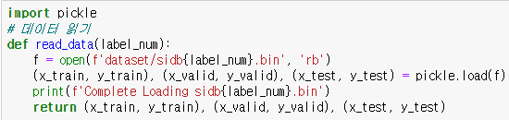
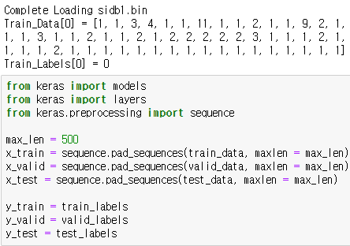
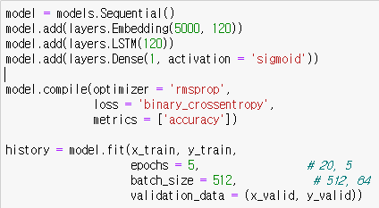
Temp_Model2_Embedding

Slide 39
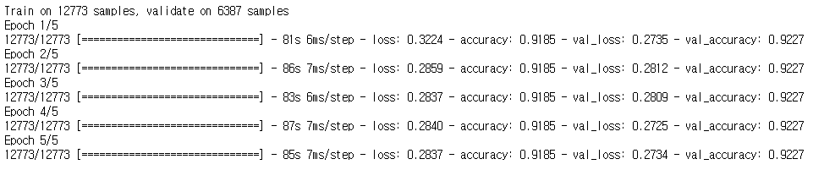
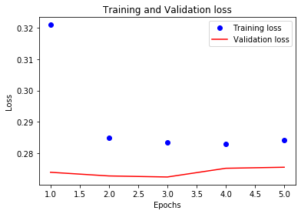
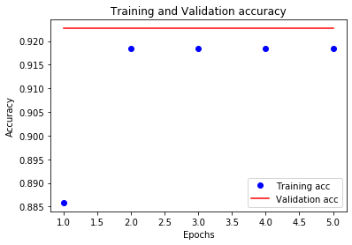
Temp_Model2_Embedding

Slide 40
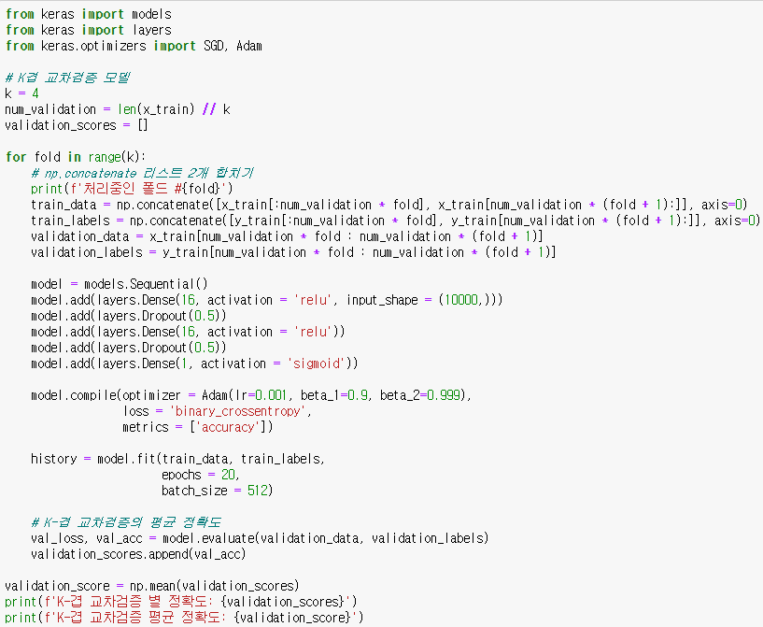
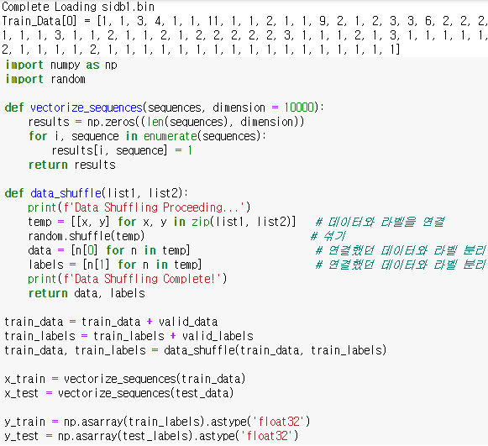
Temp_Model3_K_Cross_Fold

Slide 41
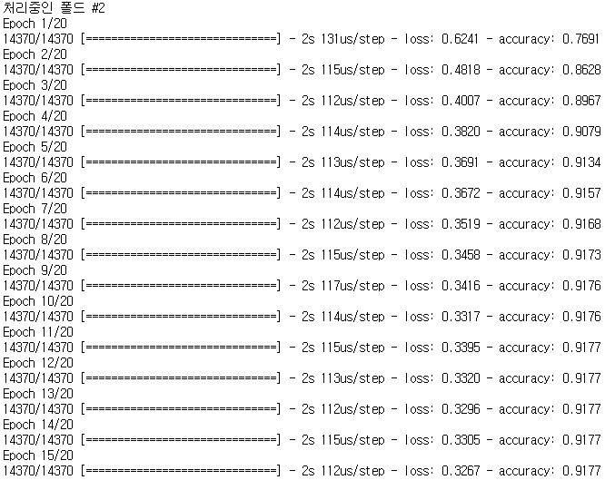
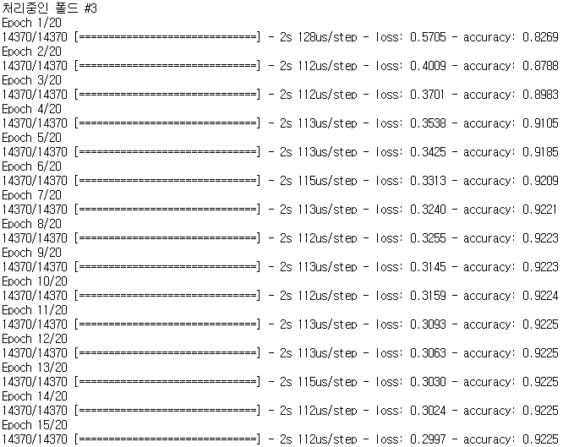
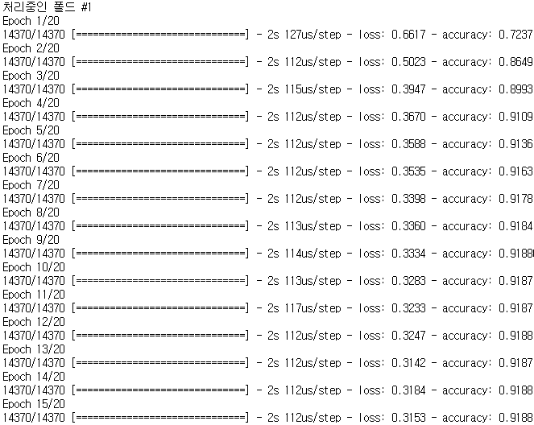

Temp_Model3_K_Cross_Fold

Slide 42


Temp_Model3_K_Cross_Fold

Slide 43

Temp_Model4_L2_Regularizers_K_Cross_Fold

Slide 44

Temp_Model4_L2_Regularizers_K_Cross_Fold

Slide 45


Temp_Model4_L2_Regularizers_K_Cross_Fold

Slide 46
Problem Check
4가지 모델 모두 공통적인 결과
검증손실이 낮은상태로 고정이다.
검증정확도가 높은상태로 고정이다.
테스트데이터 예측결과 엉뚱한 데이터를 가르킨다.
이후 하이퍼파라미터 조정과정을 거쳤으나 문제점이 해결되지 않았습니다.
팀원들과 긴 토의를 거친 결과,
‘경험’ 등과 같은 중복되는 데이터가 각각의 카테고리에 존재하는 점과,
데이터 전처리과정에 문제가 있는 것으로 판단하고
K-평균 클러스터링을 통해 카테고리화를 진행하고
데이터 전처리를 Word2Vec로 변경하기로 결정하였습니다.

Slide 47
COVID-19 Occurs
코로나19 바이러스 최고단계 심각격상으로
정부와 교육청에서 휴교와 외출자제를 권고하는 상황이 되어
스터디 모임이 연속해서 Cancel되는 상황이 발생했습니다.
때문에 이후 프로젝트 진행사항은 체계적인 원격 개발환경이
필요하다고 사료되어 팀원들과 토의한 결과
음성지원, 화면공유가 가능한 Discord를 사용하여
프로젝트를 진행하기로 하였습니다.

Slide 48

COVID-19 Occurs
Build Co-Development Environment(Discord Screen Sharing)

Slide 49

Word2Vec K-Mean-Clustering
From gensim.models import Word2Vec
Word2Vec : 단어의 문맥적 의미를 보존하면서 벡터로 변환하는 기법
입력 데이터 형태는 [[tokens], [tokens], [tokens], …]
데이터 한 개 [[tokens]]는 작동하지 않음
ㄴ 각각의 tokens들간의 문맥적 의미를 찾는 함수이기 때문

Slide 50
Word2Vec K-Mean-Clustering
학습 시 필요한 Word2Vec 파라미터
Word2Vec(sentences, size=100, window=4, sg=1)
# size = 100 # 각 단어에 대해 몇 차원의 벡터로 바꿀 것인지 지정
# window = 4 # 주변 단어는 앞뒤로 몇 개 까지 볼 것인지 지정
# min_count = 50 # 분석에서 제외할 단어의 최소 출현 빈도 지정,
의미있는 단어를 학습하기 위해
적은 빈도 수의 단어들은 학습하지 않는다.
# workers = 4 # 사용할 CPU 코어 개수
# iter = 100 # 학습 횟수
# sample = 0.001 # 정답 단어 라벨의 다운 샘플링 비율,
더 빠른 학습을 위해 지정 (보통 0.001이 좋은 성능)
# sg = 1 # CBOW(0)와 Skip-Gram(1) 중 선택
Skip-Gram : 중심단어로 주변단어를 예측하는 기법
현재 Bag of words의 일종인 CBOW보다 성능이 더 좋다고 알려져 있음

Slide 51
Word2Vec K-Mean-Clustering
데이터 군집화를 위해 K-평균 클러스터링 사용
From sklearn.cluster import Kmeans
x, words_vector = embedding_folder(origin_path1)
kmeans = KMeans(n_clusters=24)
kmeans.fit(x)
X : 각각의 데이터에 대하여 토큰화한 단어가, 전체데이터의 단어들을 벡터화한
단어벡터사전에 있으면, 해당 단어벡터의 값을 해당 데이터의 단어개수로
나누어 벡터평균값을 데이터로 사용

Slide 52


Word2Vec K-Mean-Clustering

Slide 53


Word2Vec K-Mean-Clustering

Slide 54


Word2Vec K-Mean-Clustering

Slide 55


Word2Vec Preprocess Dataset Create
Pickle 모듈을 이용하여
Word2Vec로 전처리된 데이터들을
.bin 파일로 저장

Slide 56
Use Word2Vec Preprocess Dataset
Word2Vec로 전처리된 데이터를 사용하여 아래 4개 모델 테스트
Temp_Model1_Basic Test
Temp_Model2_Embedding Test
Temp_Model3_K_Cross_Fold Test
Temp_Model4_L2_Regularizer_K_Cross_Fold Test
테스트 결과:
검증 정확도가 고정이며, 테스트 데이터를 예측하지 못하는 등
이전과 같은 결과를 보임

Slide 57
Use Word2Vec Preprocess Dataset
Word2Vec로 전처리된 데이터를 사용하여 아래 4개 모델 테스트
Temp_Model1_Basic Test
Temp_Model2_Embedding Test
Temp_Model3_K_Cross_Fold Test
Temp_Model4_L2_Regularizer_K_Cross_Fold Test
테스트 결과:
검증 정확도가 고정이며, 테스트 데이터를 예측하지 못하는 등
이전과 같은 결과를 보임

Slide 58
Temp_Model5_Naver_IMDB Test
한국어 감성분류와 관련된 모델 중 네이버 영화리뷰 분류가
본 팀의 데이터에 가장 적합하다고 판단되어 일부 반영하여 사용
전처리 방식은 NLTK 모듈을 사용하여
전체데이터의 상위빈도 10000개의 단어를 각 자소서의 평가지표로 삼고
각 자소서에 상위빈도 10000개의 단어의 출현빈도를 사용
[[10000개], [10000개], [10000개] …] 형태

Slide 59

Temp_Model5_Naver_IMDB Test

Slide 60


Temp_Model5_Naver_IMDB Test

Slide 61



Temp_Model5_Naver_IMDB Test

Slide 62


Temp_Model5_Naver_IMDB Test

Slide 63


Temp_Model5_Naver_IMDB Test

Slide 64


Temp_Model5_Naver_IMDB Test

Slide 65
Temp_Model5_Naver_IMDB Test
테스트 결과 계속 문제가 되어왔던 검증 손실 및 정확도,
테스트 데이터 예측에서 정상적인 결과가 나왔음을 확인하였습니다.
하이퍼 파라미터 조정 과정을 거치면
충분한 정확도를 낼 수 있을 것으로 보입니다.
추가적으로 데이터 개수를 주피터 노트북에서 쉽게 변경하기 위해
Train, Test 폴더 2개로 나뉘어 있던 데이터를 whole 폴더 하나에 합치기로
결정하였습니다.

Slide 66
Optimize Function Codes for Connecting Backend
이후 Backend를 통해 웹과 쉽게 연결하기위해
지금까지 프로그래밍한 파일들을 정리하고, 정리된 파일들의
코드를 최적화하는 과정을 진행하였으며,
이 과정에서
Web-Crawling을 재시도 한 결과 데이터가 1000개 증가하였고,
Train, Test 데이터셋 폴더를 합치는 과정을 진행하였습니다.

Slide 67

Optimize Function Codes for Connecting Backend
최적화 예) Delete_0Byte.py
그림과 같이 가독성을 위해
각각의 기능에 대하여 메소드로
Backend에서 접근 시 run()함수로
실행할 수 있도록 최적화를 진행하였습니다.

Slide 68


Optimize Function Codes for Connecting Backend
최적화 예) Main.py
01_WebCrawling 폴더내의 4개의 파일에 대하여
아래와 같이 Main.py 한 개의 파일로 실행하는 등
Backend에서 필요한 기능파일에 더 쉽게 접근할 수 있도록
최적화 하였습니다.

Slide 69
Title
이후 Backend 진행 중

